Slide 1
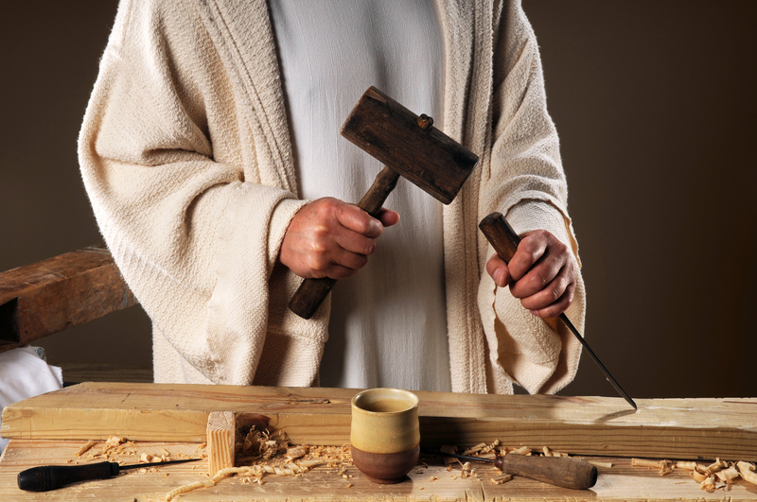
كُن عاملًا
رسالة يعقوب
د. ريك غريفيث • مركز الدراسات اللاهوتية الأردني
BibleStudyDownloads.org

Slide 2
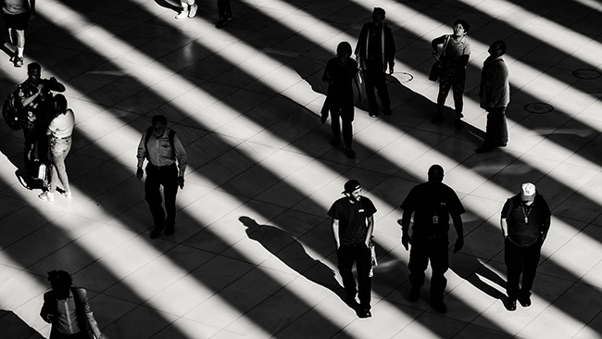
الإيمان داخلي وغير مرئي.
أو هو؟
Notes:
منذ عدة سنوات جلست في الطائرة إلى جوار رجل كبير السن. بدا في حوالي الـ 70 عامًا من عمره، عندما تحدثنا كانت عيناه تلمعان وكان يتحدث بطاقة كبيرة وابتسامات عديدة. قلتُ في نفسي، "واو، أتمنى أن يكون لي نصف طاقته عندما أصل إلى عمره!" لذلك سألته عن عمره. "أوه، هذه السنة سيكون عمري 85 عامًا!"
هذا جعلني أكثر اهتمامًا. "أراهن، أن هذا الرجل مؤمنًا." وسأسأله عما فعله طوال سنوات عمله.
أجاب، "لقد كنت وكيل مراهنات معظم سنوات حياتي."
قلتُ، "ماذا؟ لقد أمضيت عقودًا في إدارة سباقات الخيول التي دمرت عددًا كبيرًا من الرجال، والعديد من العوائل، وكسبت مالاً كثيرًا من المقامرين الذين يبدون كالحطام، ومع ذلك تبدو رائعًا!"
حسنًا، هذا جعلني أفكر فيه مليًا:
• الإيمان داخلي وغير مرئي. لا يمكنك حقًا أن تعرف من خلال النظر إن كان هذا الرجل أو المرأة، مؤمنين، أليس كذلك؟ لقد التقيت بالعديد من الرجال المبهجين كنت متأكدًا أنهم مؤمنين، لكنهم أخبروني فيما بعد، "أوه، أنا من المورمون" أو اكشتف أنهم من أتباع الفلسفات الشرقية أو من مذاهب أخرى.
• لكن هل الإيمان داخلي فقط؟ ألا يمكننا بطرق أخرى أن نعرف ما إذا كان هذا الشخص مؤمنًا بالمسيح؟

Slide 3
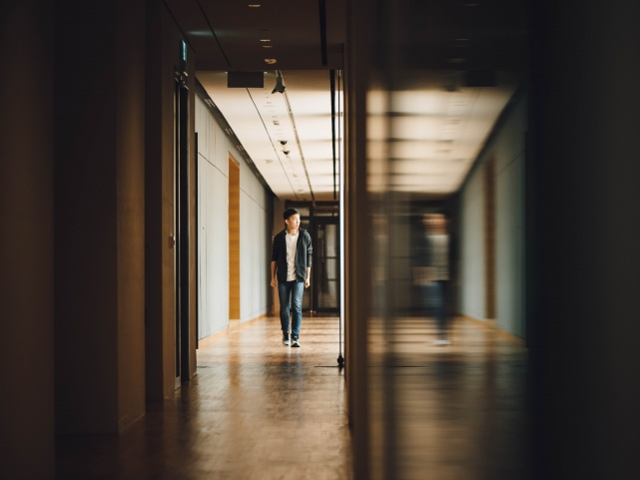
كيف سيعرف الآخرون أنك مسيحي؟
يعقوب
Notes:
هل سيكون لديك توهج خاص؟
هل يبتسم المسيحيون أكثر؟

Slide 4
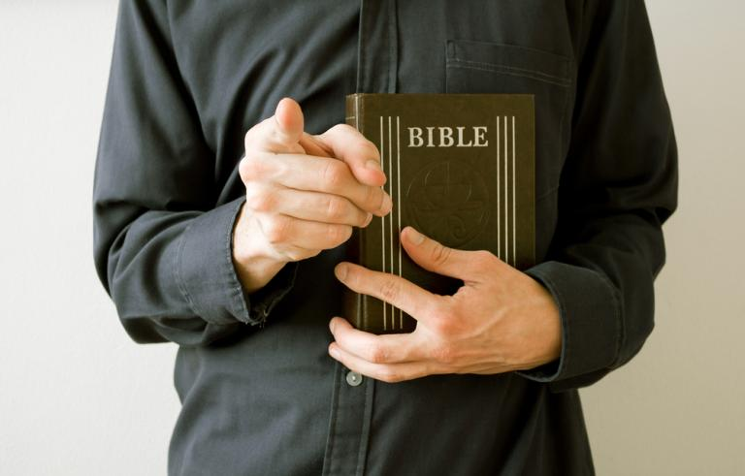
كيف سيعرف الآخرون أنك مسيحي؟
يعقوب
Notes:
هل يجب أن نحاول جعل الآخرين يسألون عن إيماننا من خلال رؤية التخصصات الدينية فينا مثل الصلاة وقراءة الكتاب المقدس؟
ماذا لو قلنا للناس ما يقوله الكتاب المقدس؟

Slide 5
ما هي صفات الايمان؟
يعقوب
Notes:
كيف يجب أن تبدو ثقتك بالمسيح؟
كيف يبدو الإيمان بيسوع؟

Slide 6
الخلفية
للم يكن المؤمنون اليهود الأوائل
يعيشون خارج إيمانهم.

Slide 7
نظرة عامة على العهد الجديد
ما هي الكتب الخمسة التي درسناها حتى الآن؟
38
124
39-41
ما هي كلماتها الرئيسيّة؟
إلى أقصى الأرض (أع 1: 8)
أع 9 13 14 15 16 18 21 27 28
ضعها في ترتيب زمني!
نيسان 48-
أيلول 49
1
غلاطية
نيسان 50-
أيلول 52
2
بحر إيجة
ربيع 53-
ايار 57
3
أسيا
شباط 60 –
آذار 62
1
روما
ربيع 62 -
خريف 67
4
إسبانيا
خريف 67 – ربيع 68
2
روما
صيف 35-37
دمشق
أنطاكية
أيار 57
آب 59
المحاكمات
خريف 49
المجمع
ربيع 68
توسع
الكنيسة
35 48 49 50 52 53 57 60 62 67 68 95
مت
لو
أع
مر
يو
يع
الأناجيل و الأعمال
1 2 3 4
الرحلات
الرسائل العامة
روما
السجون
No Animations

Slide 8

العنوان
رسالة
بوند خادم
يعقوب
يسوع المسيح

Slide 9
البيان الموجز
٢٦٧
يجب على المؤمنين اليهود الأوائل في العالم الروماني إظهار إيمانهم من خلال الأعمال لاستبدال نفاقهم بالأعمال الصالحة في النضج والقداسة.
العمل
يعقوب

Slide 10
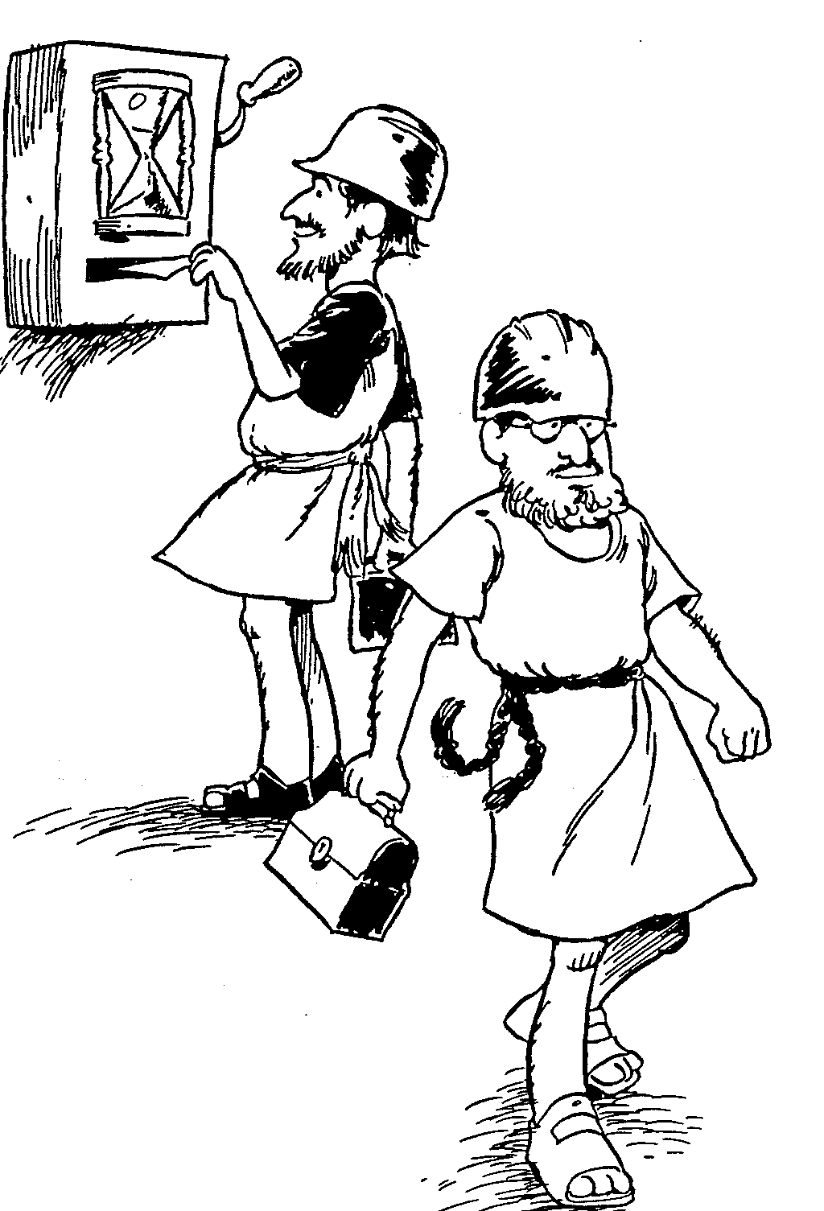
يعقوب
١ العمل بالصبر خلال المحاكمات
٢ الطاعة التي ترافق الإيمان
٣ كبح اللسان المطلق
٤ الحفاظ على الهدوء في النزاعات
٥ القديسين المتألمين والمرضى
الأعمال
باري هدلستون ، الكتاب المقدس الأبجدي

Slide 11
Authorship: يعقوب the son of Zebedee?
تأليف
يعقوب ابن زبدى
مات
قبل
كتابة الرسالة

Slide 12
Son of Thaddeus or Alphaeus
تأليف
يعقوب بن حلفى
يعقوب والد تداوس

Slide 13
اضطهاد مدينة المسيح له
الروح القدس
الرجال باللون الأبيض
مريم
يوسف
النساء باللون الأصفر
يسوع
يوسف
سمعان
أخت 2
يعقوب
يهوذا
أخت 1
أليس هذا هو النجار ابن مريم و أخو يعقوب و يوسي و يهوذا و سمعان أو ليست أخواته ههنا عندنا فكانوا يعثرون به (مرقس 6: 3)
Notes:
LC-03-Opposition-34
NS-02-Mark1-9-slide 233
NS-20-James-49
NS-26-Jude 74

Slide 14
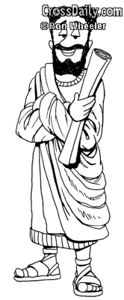
Brother of Jesus
تأليف
يعقوب أخو يسوع
كيف
سيكون
الأمر
لو نشأتَ
مع
أخٍ
مثاليّ
أكبر؟

Slide 15

من هم
القرّاء الأصليين
لرسالة يعقوب؟
هل كانوا مؤمنين أم لا؟
كيف علمت ذلك؟

Slide 16
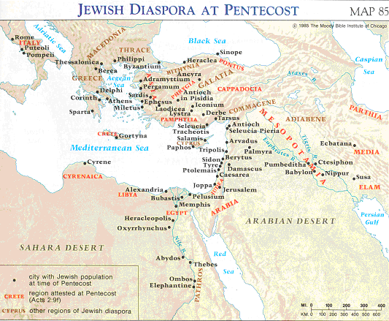
Jewish Diaspora at Pentecost
أنظر أعمال الرسل 2: 9- 11
Addressed To
"إلى الاثني عشر سبطًا الذين في الشتات"
يعقوب 1: 1

Slide 17
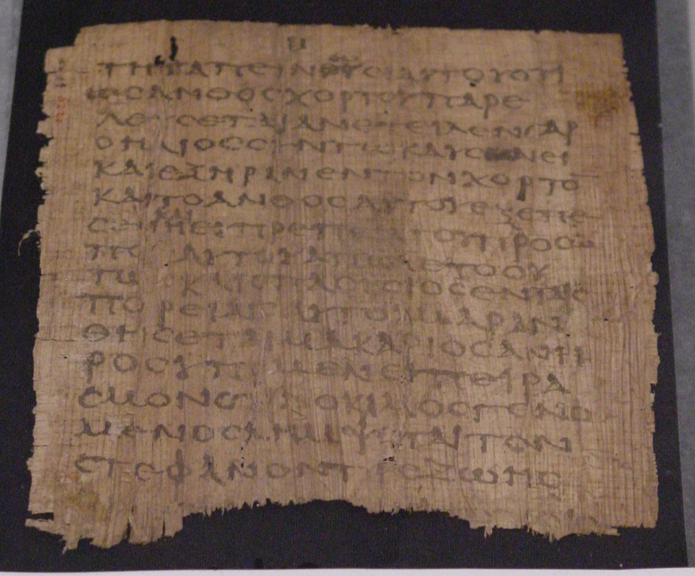
لماذا كتبَ يعقوب؟
لقيادة غير المؤمنين إلى المسيح
لإعطاء "أختبارات الإيمان" حتى يتمكن الناس من تقييم ما إذا كانوا مؤمنين حقيقيين
لحث المسيحيين الحقيقيين على العيش وفقًا للإيمان الذي أعلنوه

Slide 18
ما هي صفات الايمان؟
٧
يعقوب
Notes:
كيف يجب أن تبدو ثقتك بالمسيح؟
كيف يبدو الإيمان بيسوع؟

Slide 19
طرق رؤية الإيمان
٢٦٧
يعلن الإيمان من خلال الأعمال لأن الإيمان ... | Text | Text | Text | Text | Text | Text
انتصارات في نهاية المطاف | ينتج التواضع | يتحدث بحكمة | تنتج الأعمال | يتجنب المحاباة | يطيع الكلمة | يبتهج في التجارب
٥: ٧- ٢٠ | ٤: ١- ٥: ٦ | ٣ | ٢: ١٤- ٢٦ | ٢ ١- ١٣ | ١: ١٩- ٢٧ | ١: ١-١٨
معاناة دعاء المواجهة | صراع الحكم افتراض | تأثير غير قابل للترويض يستخدم | احتياجات الاجتماع فاعلية | التمييز المادية المساواة | أطع إستعد | تحية المحاكمات الإغراءات
أورشليم | Text | Text | Text | Text | Text | Text
٤٤- ٤٧ ب. م | Text | Text | Text | Text | Text | Text
يعقوب

Slide 20
Slides on
يعقوب 1

Slide 21
طرق رؤية الإيمان
٢٦٧
يعلن الإيمان من خلال الأعمال لأن الإيمان ... | Text | Text | Text | Text | Text | Text
انتصارات في نهاية المطاف | ينتج التواضع | يتحدث بحكمة | تنتج الأعمال | يتجنب المحاباة | يطيع الكلمة | يبتهج في التجارب
٥: ٧- ٢٠ | ٤: ١- ٥: ٦ | ٣ | ٢: ١٤- ٢٦ | ٢ ١- ١٣ | ١: ١٩- ٢٧ | ١: ١-١٨
معاناة دعاء المواجهة | صراع الحكم افتراض | تأثير غير قابل للترويض يستخدم | احتياجات الاجتماع فاعلية | التمييز المادية المساواة | أطع إستعد | تحية المحاكمات الإغراءات
أورشليم | Text | Text | Text | Text | Text | Text
٤٤- ٤٧ ب. م | Text | Text | Text | Text | Text | Text
يعقوب

Slide 22
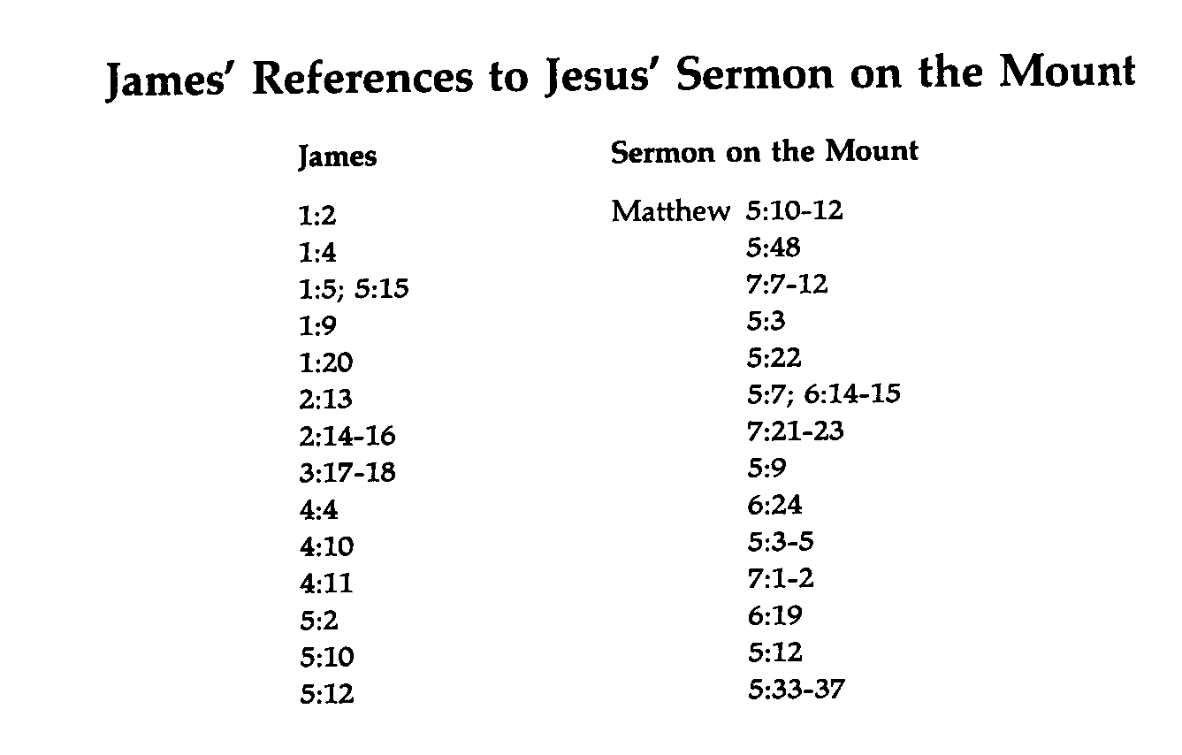
إشارات يعقوب إلى الموعظة على الجبل
274a
يعقوب
الموعظة على الجبل
متى

Slide 23

التجارب، والمغريات والخطية
(يعقوب 1: 2- 18).

Slide 24
يقبل الإيمان التجارب بفرح لأنه يؤمن
أن الله يسمح بالتجارب
لتنمية المثابرة والنضج (2- 4).

Slide 25
ما هو الطريق من
التجارب والفرح؟
أختبار الإيمان
عند الانتهاء
التجربة
المثابرة
النضج
و (الفرح)
المعاناة
الكامل
يعقوب 1: 2- 4

Slide 26
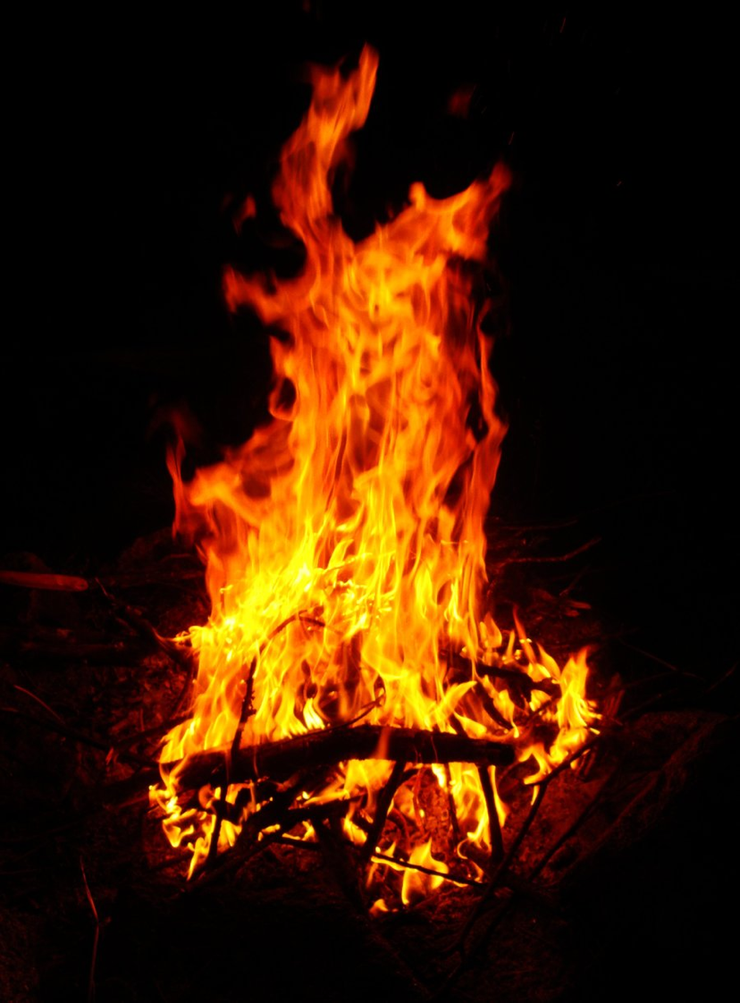
The Fire
    لقد اجتزتُ بنار عمقت رغبتي
    لمعرفة الله الحي أكثر فأكثر.
    لم يكن الأمر مسليًا كثيرًا لكن العمل الذي تم إنجازه
    في حياتي جعل الأمر يستحق الألم.
    كما ترون، بعض الأحيان نحتاج إلى أوقات صعبة
    لنجثو على ركبنا.
    وألا، فإننا نفعل ما يحلو لنا
    ولا نسعى إليه أبدًا.
    لكنه دائمًا يعرف ما هو الأفضل
    وهذا عندما نجتاز في الاختبار
    أننا نأتي حقًا
    لنعرف الله كما هو.

Slide 27
طرق رؤية الإيمان
٢٦٧
يعلن الإيمان من خلال الأعمال لأن الإيمان ... | Text | Text | Text | Text | Text | Text
انتصارات في نهاية المطاف | ينتج التواضع | يتحدث بحكمة | تنتج الأعمال | يتجنب المحاباة | يطيع الكلمة | يبتهج في التجارب
٥: ٧- ٢٠ | ٤: ١- ٥: ٦ | ٣ | ٢: ١٤- ٢٦ | ٢ ١- ١٣ | ١: ١٩- ٢٧ | ١: ١-١٨
معاناة دعاء المواجهة | صراع الحكم افتراض | تأثير غير قابل للترويض يستخدم | احتياجات الاجتماع فاعلية | التمييز المادية المساواة | أطع إستعد | تحية المحاكمات الإغراءات
أورشليم | Text | Text | Text | Text | Text | Text
٤٤- ٤٧ ب. م | Text | Text | Text | Text | Text | Text
يعقوب

Slide 28
Slides on
يعقوب 2

Slide 29
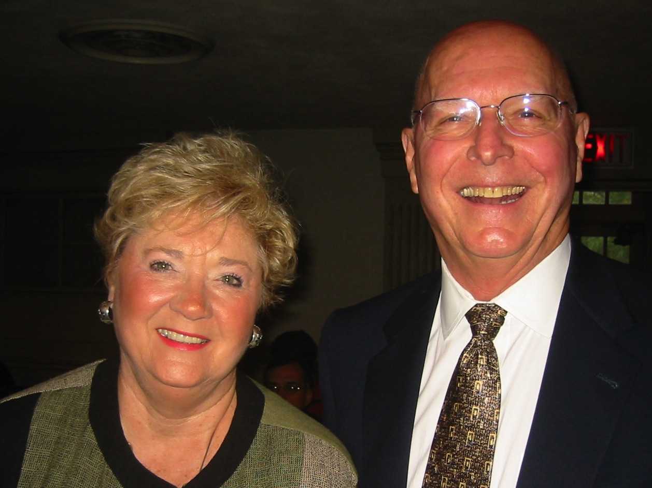
السيد والسيدة مايلز
Notes:
لقد بارك الله السيد والسيدة مايلز ماليًا. لقد وجدت أنه من المغري أن أرغب برؤيتهما في الكنيسة. مثل هذا أيضًا أغرى بعض اليهود الأوائل في يعقوب 2.

Slide 30
طرق رؤية الإيمان
٢٦٧
يعلن الإيمان من خلال الأعمال لأن الإيمان ... | Text | Text | Text | Text | Text | Text
انتصارات في نهاية المطاف | ينتج التواضع | يتحدث بحكمة | تنتج الأعمال | يتجنب المحاباة | يطيع الكلمة | يبتهج في التجارب
٥: ٧- ٢٠ | ٤: ١- ٥: ٦ | ٣ | ٢: ١٤- ٢٦ | ٢ ١- ١٣ | ١: ١٩- ٢٧ | ١: ١-١٨
معاناة دعاء المواجهة | صراع الحكم افتراض | تأثير غير قابل للترويض يستخدم | احتياجات الاجتماع فاعلية | التمييز المادية المساواة | أطع إستعد | تحية المحاكمات الإغراءات
أورشليم | Text | Text | Text | Text | Text | Text
٤٤- ٤٧ ب. م | Text | Text | Text | Text | Text | Text
يعقوب

Slide 31
"يا إخوتي، كمؤمنين بربنا يسوع المسيح،
لا تحابوا أحدًأ."
يعقوب 2: 1
لا تحابوا
الأغنياء!

Slide 32
لماذا
لا نحابي
الأغنياء؟

Slide 33
محاباة الأغنياء...
خطوطنا العريضة في يعقوب 2...
تشير إلى دوافع غير طاهرة (2- 4).

Slide 34
ما هي المحاباة؟
"معاملة تفضيلية،
وخاصة عندما تكون تمييزية
بشكل ضيق أو
غير عادلة" (فونك و واغنلز)
معاملة شخص آخر
بناء على حالته المالية
وبدوافع غير لائقة
(يعقوب 2: 4).

Slide 35
محاباة الأغنياء...
خطوطنا العريضة في يعقوب 2...
تشير إلى دوافع غير طاهرة (2- 4).
تهين الفقراء (5- 6أ).

Slide 36
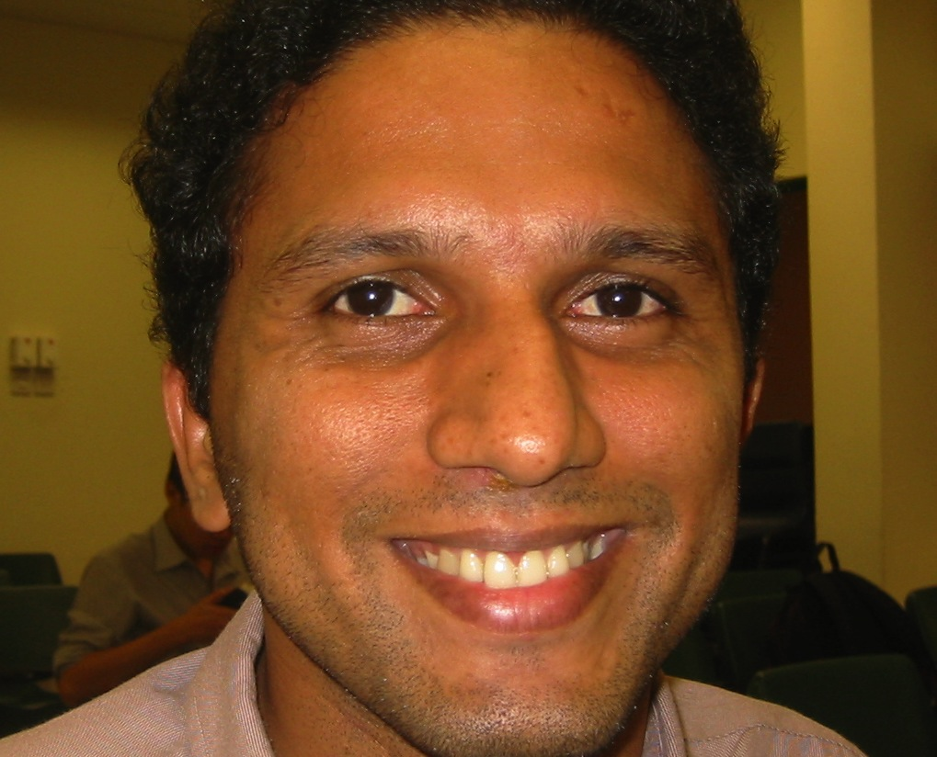
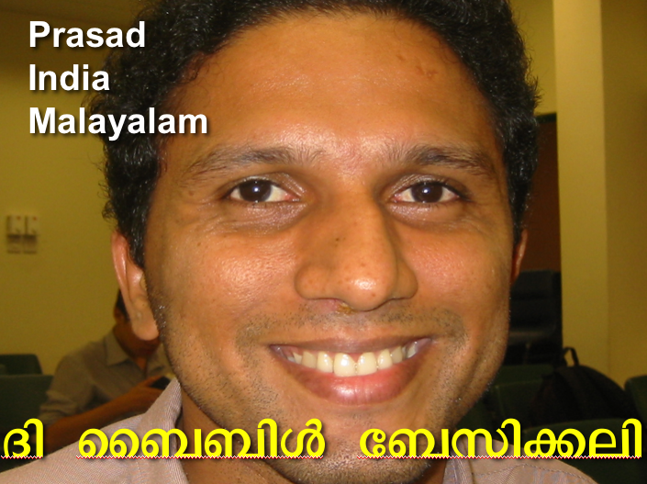
Malayalam
Prasad
India
Malayalam
Æß èÌÌßZ çÌØßAÜß

Slide 37

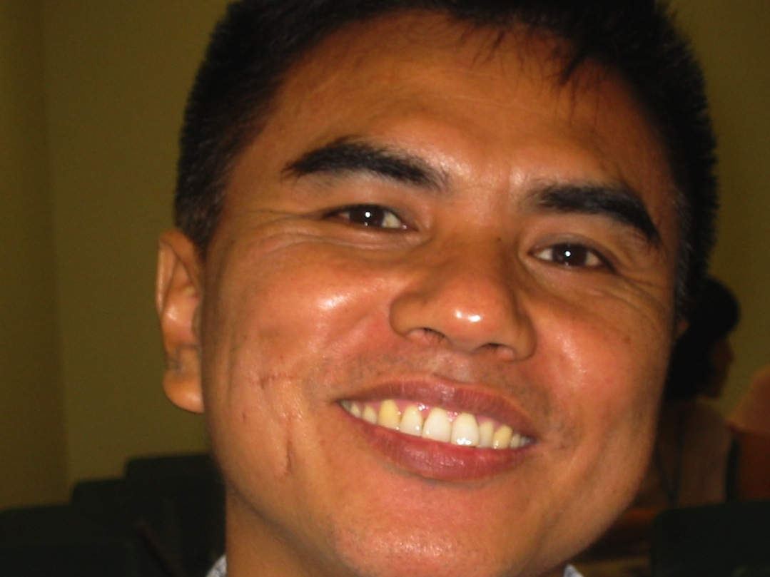
Burmese
No Pum
Myanmar
Burmese
Lai Siangtho…Abulpi

Slide 38
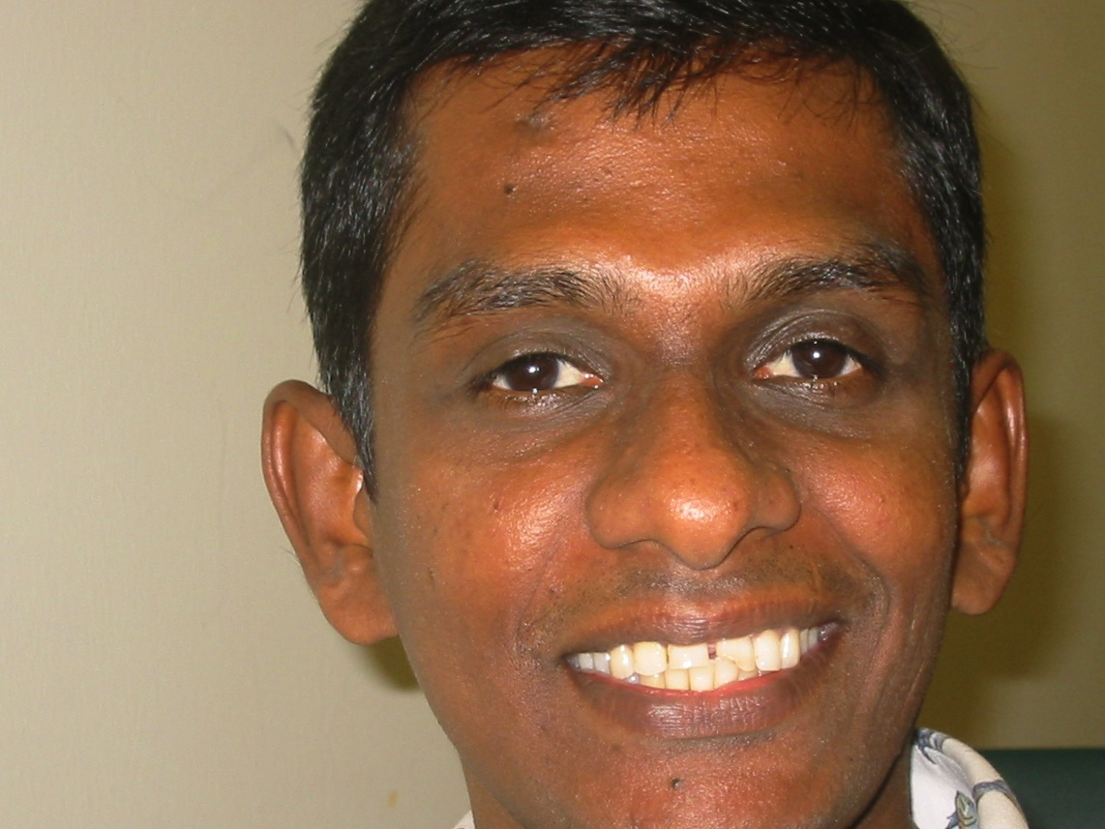
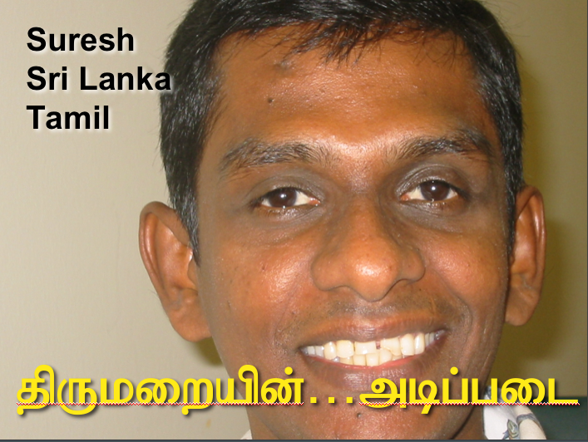
Tamil
Suresh
Sri Lanka
Tamil
jpUkiwapd;…mbg;gil

Slide 39


Cambodian
Sokheang
Cambodia
Khmer
mUldæanRKw³énRBHKm<Ir

Slide 40
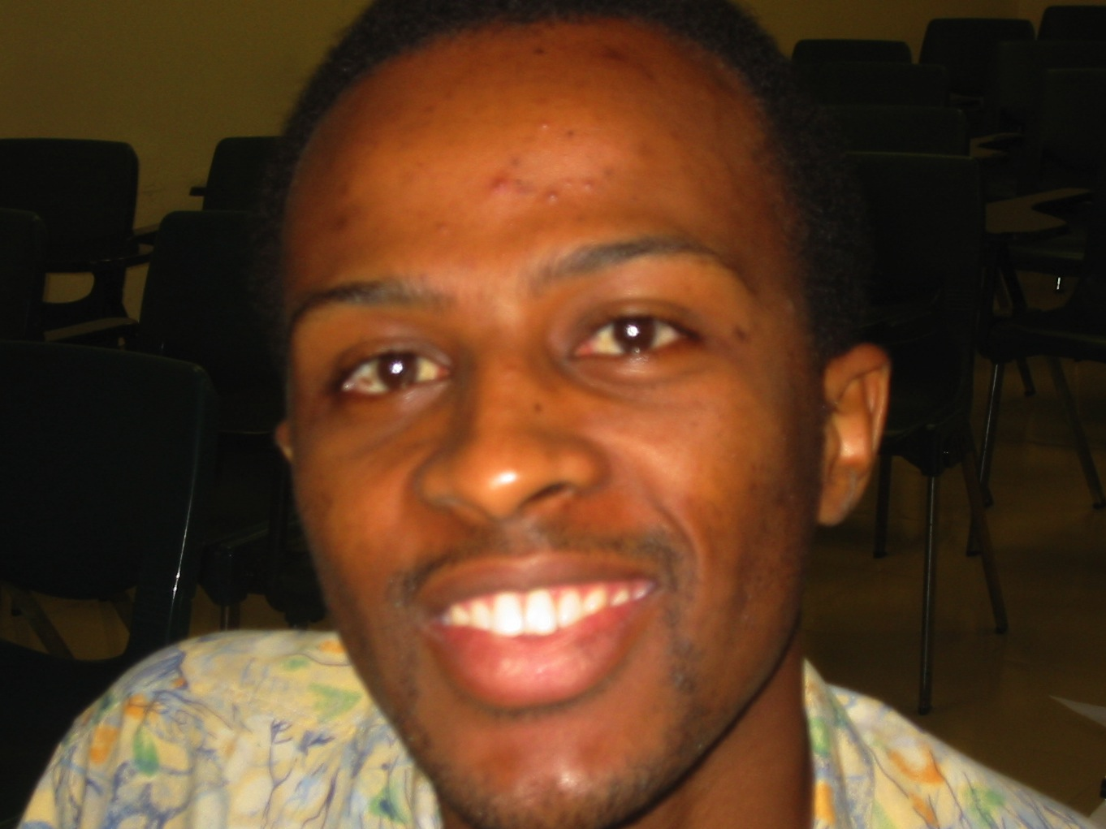
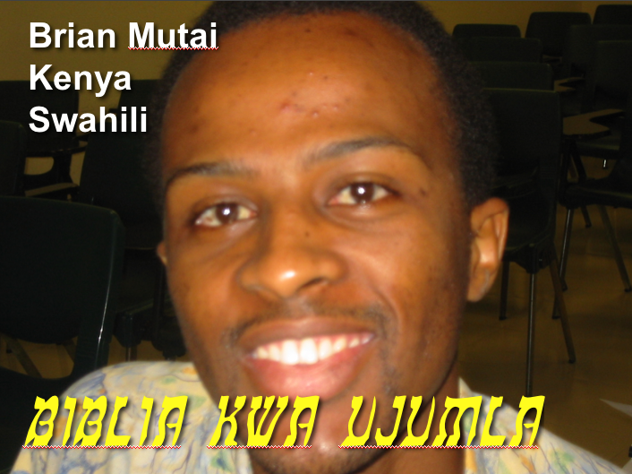
Swahili
Brian Mutai
Kenya
Swahili
biblia kwa ujumla

Slide 41
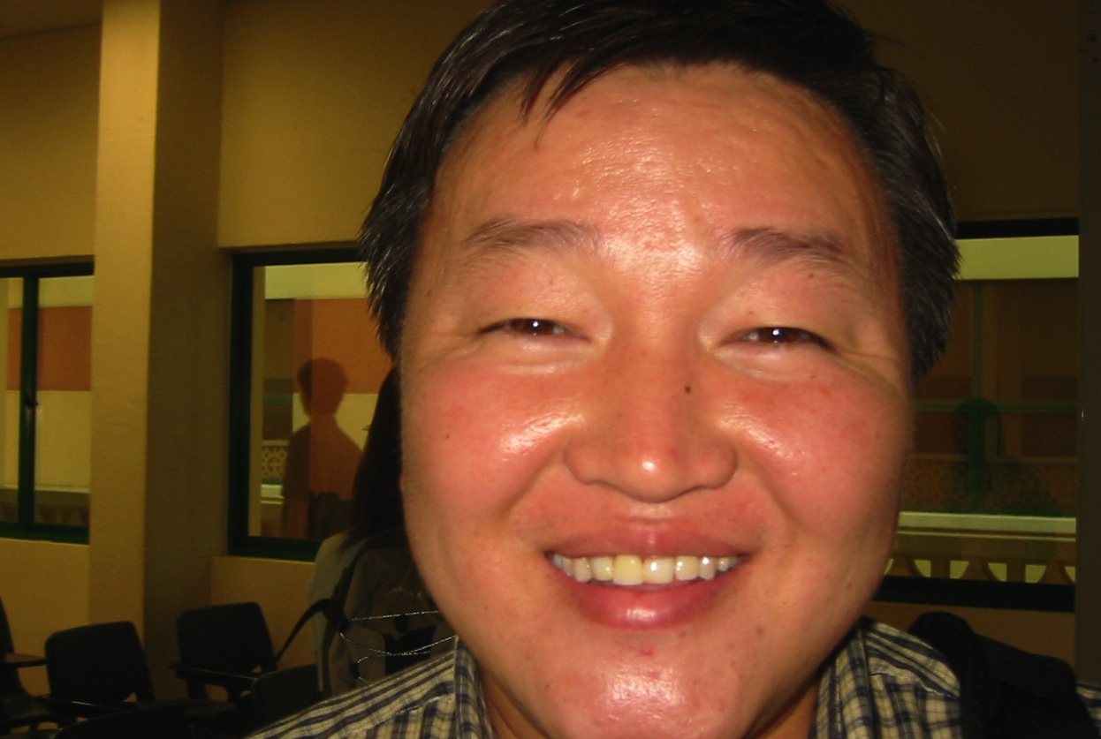
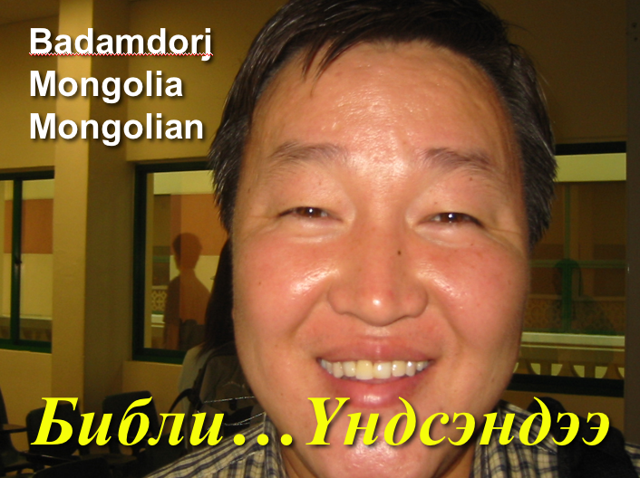
Mongolian
Badamdorj
Mongolia
Mongolian
Библи…Үндсэндээ

Slide 42
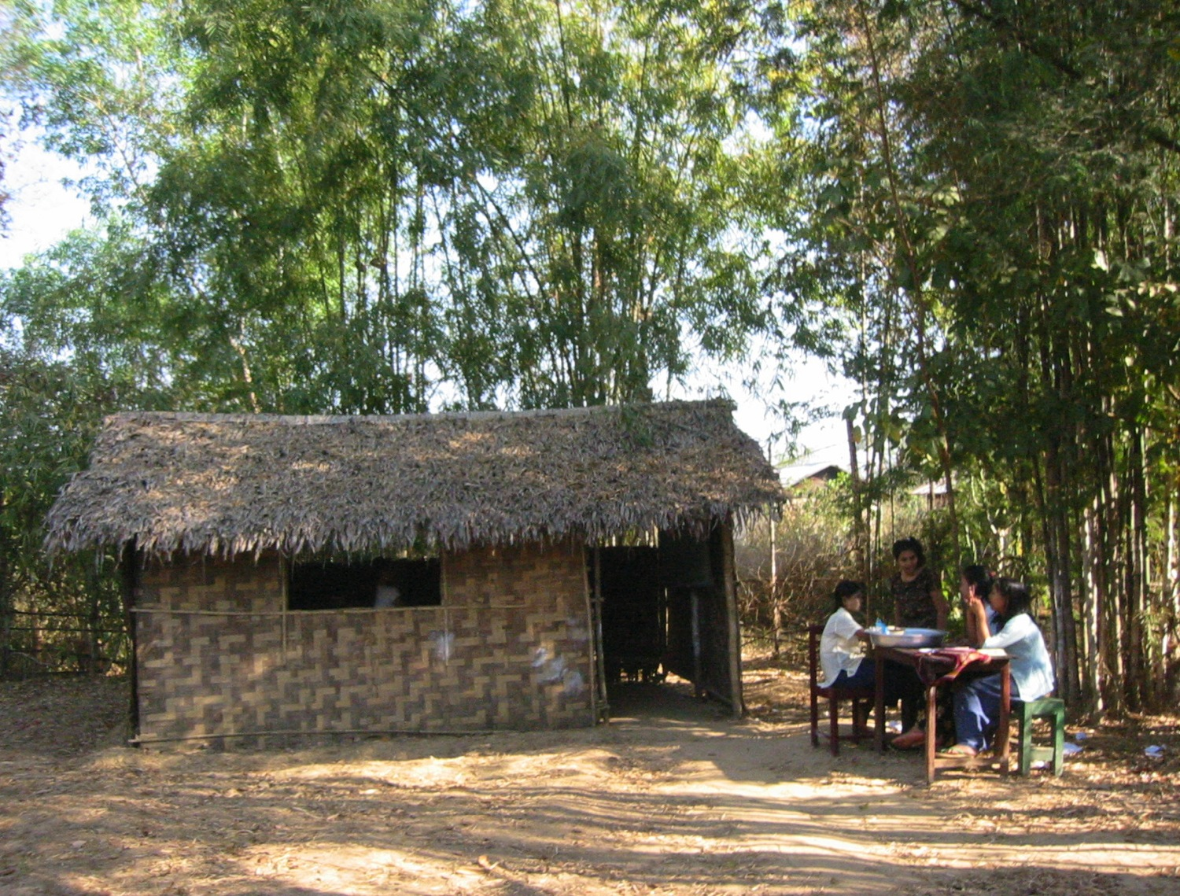
في صف نو بوم الدراسي (ميانمار)

Slide 43
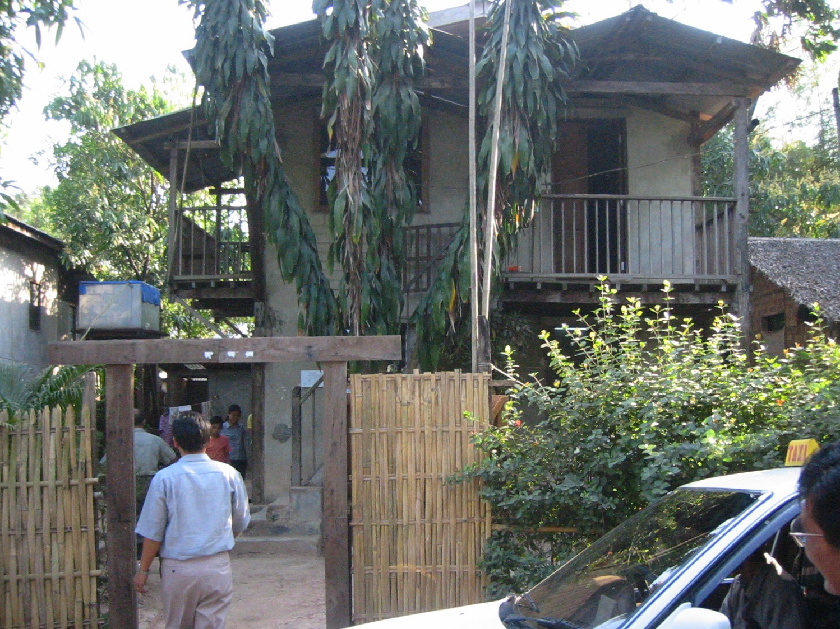
في منزل نو بوم (ميانمار)

Slide 44
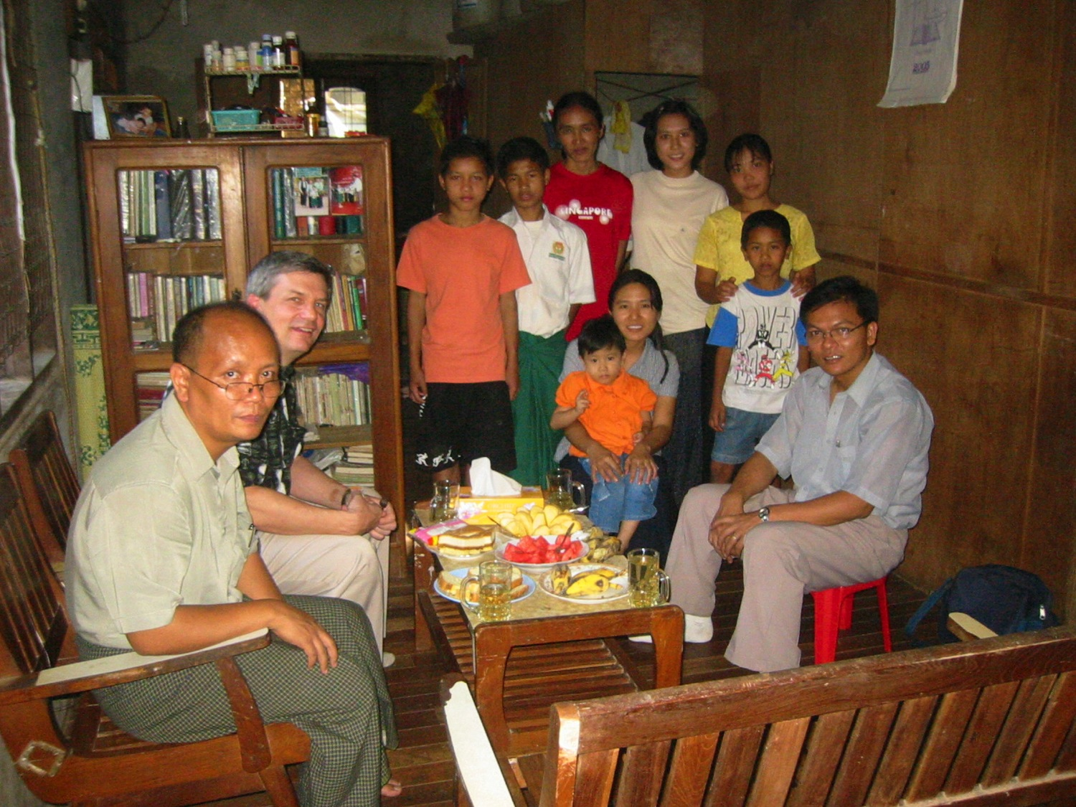
أيتام نو بوم (ميانمار)

Slide 45
محاباة الأغنياء...
خطوطنا العريضة في يعقوب 2...
تشير إلى دوافع غير طاهرة (2- 4).
تهين الفقراء (5- 6 أ).
الانغماس في الظلم (6 ب- 7).
تجاهل وصية الله بأن نحب الآخرين كأنفسنا (8- 11).
تستوجب حكم الله (12- 13).

Slide 46
هل لي أن أتحقق؟
هل تعامل الناس على حد سواء – الفقراء أم الأغنياء؟
أم أنك تعطي اهتمامًا خاصًا للأثرياء؟
من الذي تدعوه على الغداء أو العشاء؟ هل هو دائمًا الشخص
المساوي لك أو الأفضل منك ماديًا؟
3. هل تظهر لطفًا تجاه أولئك الذين لا يستطيعون
الرد عليك بالمثل؟
هل تحب وتخدم الناس الأكثر أحتياجًا في الكنيسة؟ أم أن وقتك
يضيع من قبل الآخرين؟

Slide 47
طرق رؤية الإيمان
٢٦٧
يعلن الإيمان من خلال الأعمال لأن الإيمان ... | Text | Text | Text | Text | Text | Text
انتصارات في نهاية المطاف | ينتج التواضع | يتحدث بحكمة | تنتج الأعمال | يتجنب المحاباة | يطيع الكلمة | يبتهج في التجارب
٥: ٧- ٢٠ | ٤: ١- ٥: ٦ | ٣ | ٢: ١٤- ٢٦ | ٢ ١- ١٣ | ١: ١٩- ٢٧ | ١: ١-١٨
معاناة دعاء المواجهة | صراع الحكم افتراض | تأثير غير قابل للترويض يستخدم | احتياجات الاجتماع فاعلية | التمييز المادية المساواة | أطع إستعد | تحية المحاكمات الإغراءات
أورشليم | Text | Text | Text | Text | Text | Text
٤٤- ٤٧ ب. م | Text | Text | Text | Text | Text | Text
يعقوب

Slide 48
هل يموت جميع المسيحيين الحقيقيين
في الشركة مع الرب؟
بمعنى آخر، هل يثبت جميع المؤمنين في الإيمان
أم يمكن أن يرتدوا أحيانًا
(غير معتبرين أنفسهم مسيحيين،
ولا يثقون بالله كفاية، وما إلى ذلك)؟
ما هي القضية الرئيسيّة هنا؟

Slide 49
التناقض الظاهري بين بولس ويعقوب
حول الإيمان والأعمال
"إذًا نحسب
أن الإنسان
يتبرر بالإيمان
بدون أعمال الناموس"
(رومية 3: 28)
"هكذا الإيمان أيضًا إن لم
يكن له أعمال
ميّت في ذاته"
(يعقوب 2: 17)
??
"... أن الإنسان
لا يتبرر
بأعمال الناموس بل
بإيمان يسوع المسيح..."
(غلاطية 2: 18).
"ترون إذًا أنه بالأعمال
يتبرر الإنسان
لا بالإيمان وحده"
(يعقوب 2: 24).
??

Slide 50
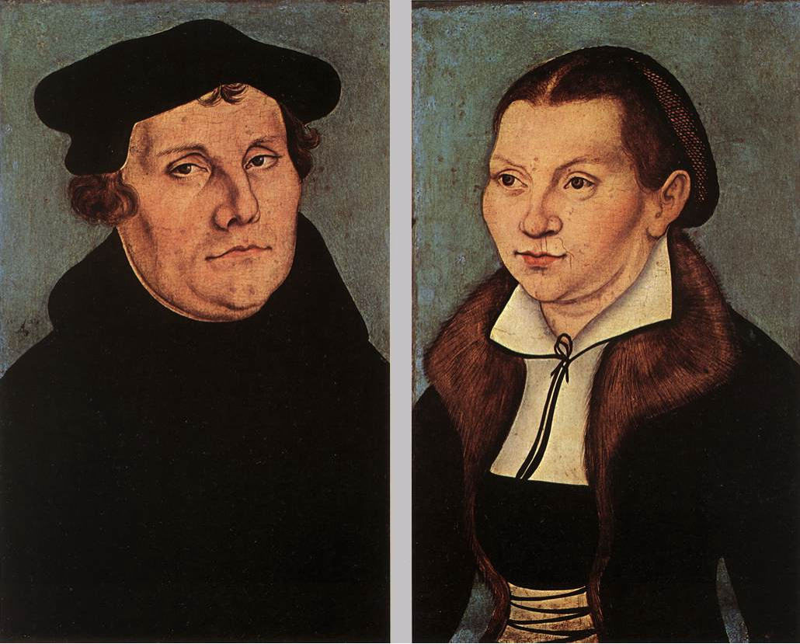
مارتن لوثر ويعقوب
يعقوب "يتناقض" مع بولس
رسالة يعقوب "رسالة ممتلئة بالقش"
رسالة يعقوب لا ينبغي أن تكون في الكتاب المقدس

Slide 51
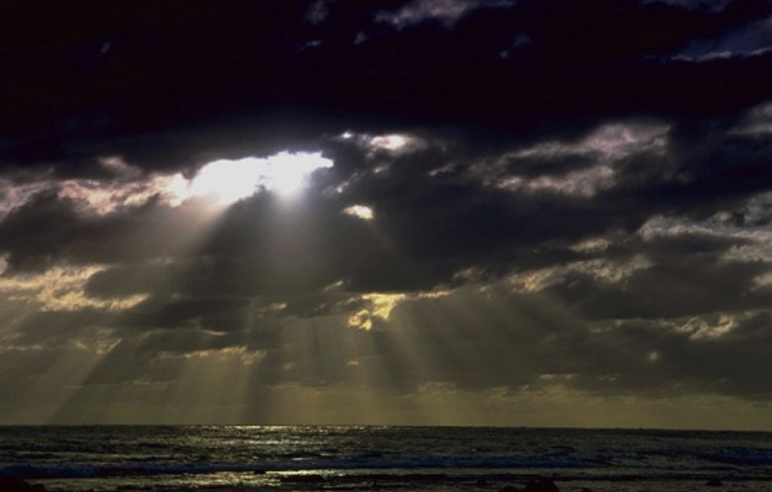
يعقوب 2:17
"هكَذَا ٱلْإِيمَانُ أَيْضًا،
إِنْ لَمْ
يَكُنْ لَهُ أَعْمَالٌ،
مَيِّتٌ فِي ذَاتِهِ."
(يعقوب 2: 17).

Slide 52


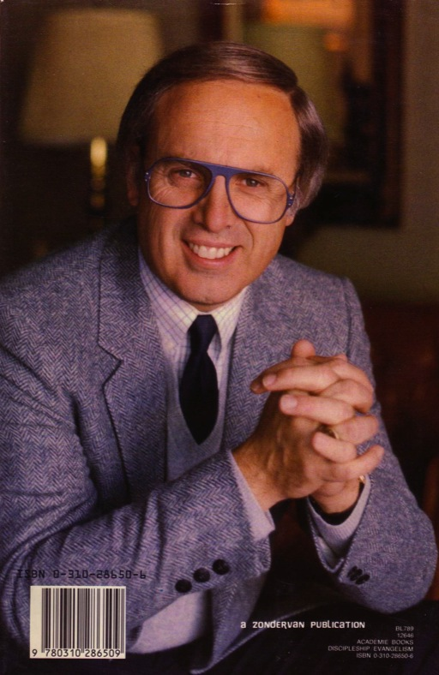

مناقشة خلاص الربوبيّة
أقبل المسيح كـ ...
المخلّص والرّب
المخلّص ثم الرّب
المخلّص لوحده
خلاص
عظيم جدًا
مجانًا
بالتأكيد!

Slide 53
إذا كنا نتبرر بالإيمان وحده،
فما دور الأعمال؟
يجيب بولس
على سؤال
واحد: كيف يتم
اختبار الخلاص؟
بالإيمان وحده
(رومية 3: 28)
إيمان بسيط
يجيب يعقوب على
سؤال مختلف:
كيف يتم التعرف على
الإيمان الحقيقي والمُخلّص؟
بثمار الإيمان
(يعقوب 2: 14- 26)
يظهر الإيمان ببساطة من خلال الأعمال

Slide 54
رسالة رومية مقابل رسالة يعقوب
272
يعقوب
رومية
الكتاب
يعقوب
بولس
المؤلف
44- 48 ب. م
56 ب. م
التاريخ
مصطلح غير تقني
مصطلح تقني
التبرير هو
الإنسان (أفقي)
الله (عمودي)
التبرير هو أمام
بعد الخلاص
في بداية الخلاص
الإيمان هو
الأعمال
الإيمان
يتم التركيز على

Slide 55
الفكرة الرئيسيّة في يعقوب 2: 14- 26
يرى البعض الآخر
الإيمان الحقيقي
بالأعمال!

Slide 56
هل سيثابر كل مسيحي حقيقي بأمانة حتى الموت ؟
274ج
نعم
لا
الإصلاحي
شركاء
الأرميني
لا يمكن حدوث الإرتداد
الإرتداد يقود إلى فقدان المكافآت
الإرتداد يقود إلى فقدان الخلاص
ضمان أبدي لكن بدون تأكيد
ضمان أبدي مع تأكيد
لا ضمان أبدي و لا تأكيد
Notes:
Essentially three views are possible to answer the perseverance question. Though the Partakers View is the newest, I believe it is the most faithful to the Bible. It also has the strengths of the other views while avoiding their weaknesses, thus advocating a mediating view.
______________
Common English-155
NS-19-Hebrews-52
NS-20-James-115
SA-15-Inheritance-47

Slide 57
Slides on
يعقوب 3

Slide 58
طرق رؤية الإيمان
٢٦٧
يعلن الإيمان من خلال الأعمال لأن الإيمان ... | Text | Text | Text | Text | Text | Text
انتصارات في نهاية المطاف | ينتج التواضع | يتحدث بحكمة | تنتج الأعمال | يتجنب المحاباة | يطيع الكلمة | يبتهج في التجارب
٥: ٧- ٢٠ | ٤: ١- ٥: ٦ | ٣ | ٢: ١٤- ٢٦ | ٢ ١- ١٣ | ١: ١٩- ٢٧ | ١: ١-١٨
معاناة دعاء المواجهة | صراع الحكم افتراض | تأثير غير قابل للترويض يستخدم | احتياجات الاجتماع فاعلية | التمييز المادية المساواة | أطع إستعد | تحية المحاكمات الإغراءات
أورشليم | Text | Text | Text | Text | Text | Text
٤٤- ٤٧ ب. م | Text | Text | Text | Text | Text | Text
يعقوب

Slide 59

تذليل
اللسان
(3: 1- 18).
كيف
نحقق الغلبة
على أحد
ألدّ
أعدائنا؟

Slide 60
إعلانات
النشرة الحقيقيّة...
لا تدع القلق يقتلك – دع الكنيسة تساعدك.
العشاء المتوفر ليلة الخميس. يتبعه الصلاة والأدوية.
في الصلاة تذكر الكثيرين من المرضى
في كنيستنا ومجتمعنا.
لأولئك الذين منكم ولديهم أطفال، ولا يعلمون ذلك،
أن لدينا حضانة في الطابق السفلي.
لدى سيدات كنيستنا ملابس لا يستعملنها من كل الأنواع،
يمكن مشاهدتها في قبو الكنيسة يوم الجمعة.

Slide 61
إعلانات
النشرة الحقيقيّة...
برعم الورد فوق المنبر هذا الصباح هو إعلان عن ميلاد
ديفيد ألين بيلزر، ابن القس والسيدة يوليوس بيلزر.
بعد ظهر هذا اليوم سيكون هناك اجتماع
في الجانبين الجنوبي والشمالي للكنيسة.
سيتم تعميذ الطفال في كلا الجانبين.
سيقام عشاء البقوليات مساء يوم الثلاثاء في قاعة الكنيسة.
وسيتبعه الموسيقى.
في خدمة المساء هذه الليلة، سيكون موضوع الوعظة
"ما هو الجحيم؟" تعال مبكرًا لسماع أداء جوقتنا.

Slide 62
ماذا يقول هذا؟
MR PIGS
MR NOT PIGS!
OSAR
CM PENS?
LIB
MR PIGS!
Them are pigs
Them are not pigs!
Oh, yes they are!
See them pens?
Well I'll be!
Them are pigs!
Watch your words!
Notes:
You have to say this with a Southern accent from the USA as an argument between two people.

Slide 63
الإيمان ينطق بحكمة
لأن الإيمان...
3:1-6 يتعرّف على تأثير اللسان

Slide 64
"فَٱللِّسَانُ نَارٌ! عَالَمُ ٱلْإِثْمِ.
هَكَذَا جُعِلَ فِي أَعْضَائِنَا ٱللِّسَانُ،
ٱلَّذِي يُدَنِّسُ ٱلْجِسْمَ كُلَّهُ،
وَيُضْرِمُ دَائِرَةَ ٱلْكَوْنِ،
وَيُضْرَمُ مِنْ جَهَنَّمَ."
(3: 6).

Slide 65
الإيمان ينطق بحكمة
لأن الإيمان...
3:1-6 يتعرّف على تأثير اللسان
3: 7-8 يتعرّف على أن اللسان غير قابل للتذلل

Slide 66
الإيمان ينطق بحكمة
لأن الإيمان...
3:1-6 يتعرّف على تأثير اللسان
3: 7-8 يتعرّف على أن اللسان غير قابل للتذلل
3: 9- 12 استخدام اللسان للخير وليس للشر

Slide 67
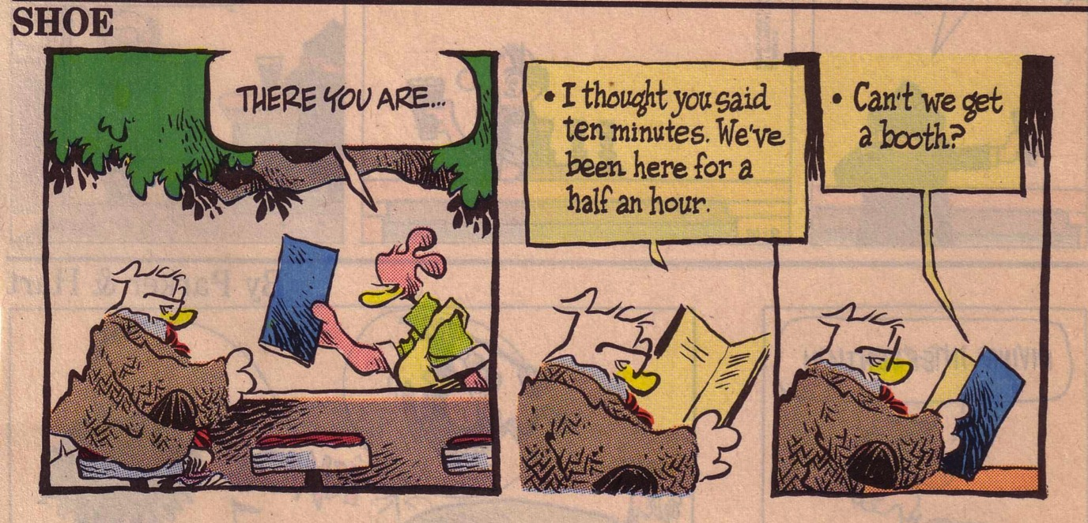
Whine List 1

Slide 68
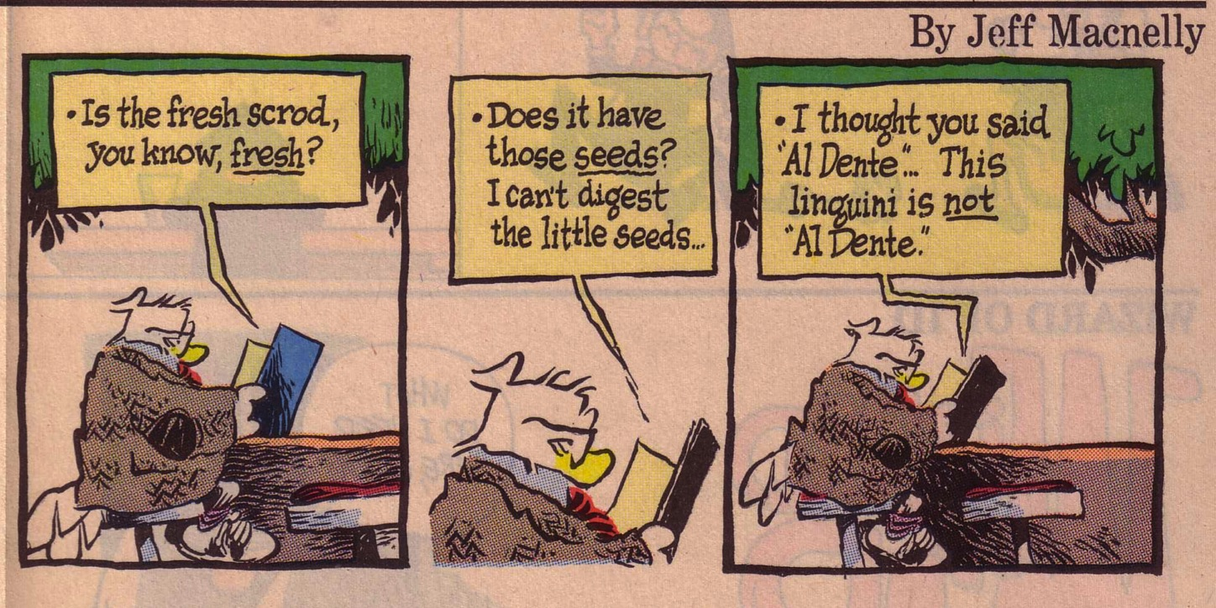
Whine List 2

Slide 69
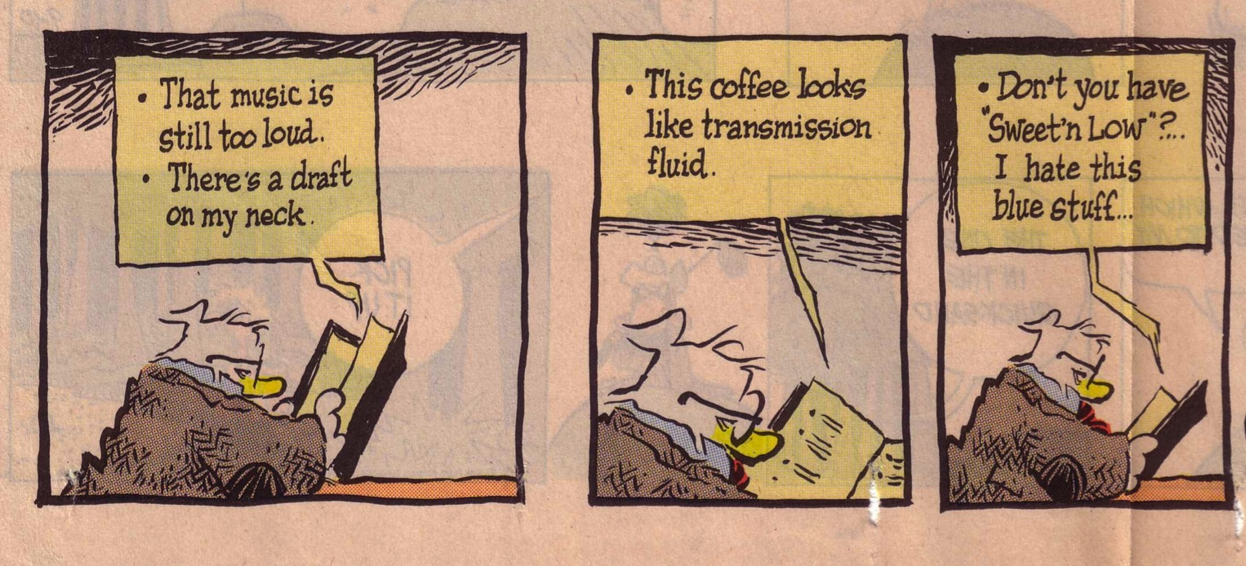
Whine List 3

Slide 70
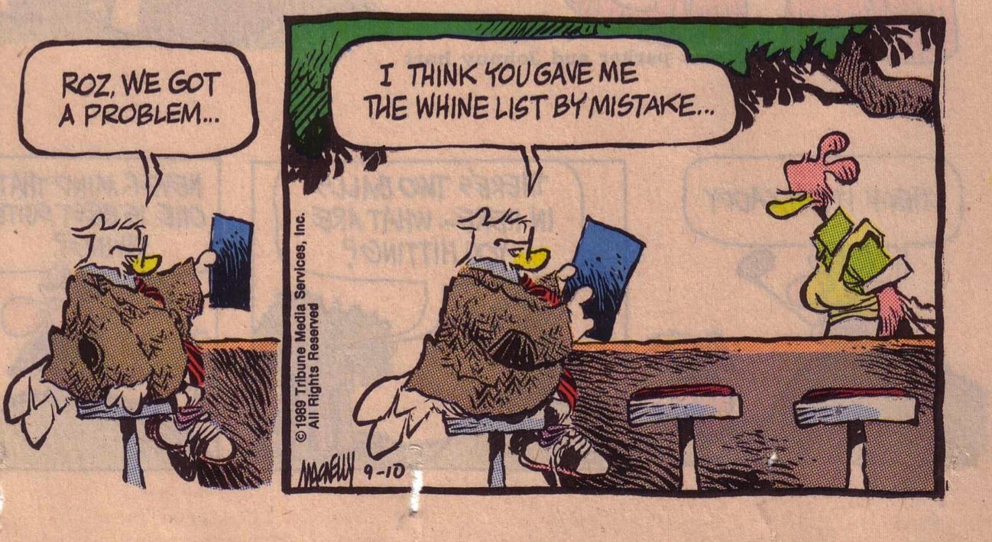
Whine List 4

Slide 71
الإيمان ينطق بحكمة
لأن الإيمان...
3:1-6 يتعرّف على تأثير اللسان
3: 7-8 يتعرّف على أن اللسان غير قابل للتذلل
3: 9- 12 استخدام اللسان للخير وليس للشر
3: 13- 18 ينتج حكمة للكلام السليم

Slide 72
من أين تأتي الحكمة؟
كيف عرّف يعقوب الحكمة؟
هناك نوعان من الحكمة...

Slide 73
الحكمتان
3: 15- 16
  3: 17- 18
الأصل
ليس من فوق
أرضية
نفسانيّة
شيطانية
من فوق
الصفات
حسد
طموح أناني
طاهرة
مسالمة
مترفقة
مذعنة
مملؤة رحمة وأثمارًا
عديمة الريب
مخلصة
النتائج
اضطراب كل ممارسة شريرة
حصاد البر

Slide 74
طرق رؤية الإيمان
٢٦٧
يعلن الإيمان من خلال الأعمال لأن الإيمان ... | Text | Text | Text | Text | Text | Text
انتصارات في نهاية المطاف | ينتج التواضع | يتحدث بحكمة | تنتج الأعمال | يتجنب المحاباة | يطيع الكلمة | يبتهج في التجارب
٥: ٧- ٢٠ | ٤: ١- ٥: ٦ | ٣ | ٢: ١٤- ٢٦ | ٢ ١- ١٣ | ١: ١٩- ٢٧ | ١: ١-١٨
معاناة دعاء المواجهة | صراع الحكم افتراض | تأثير غير قابل للترويض يستخدم | احتياجات الاجتماع فاعلية | التمييز المادية المساواة | أطع إستعد | تحية المحاكمات الإغراءات
أورشليم | Text | Text | Text | Text | Text | Text
٤٤- ٤٧ ب. م | Text | Text | Text | Text | Text | Text
يعقوب

Slide 75
Slides on
يعقوب 4

Slide 76
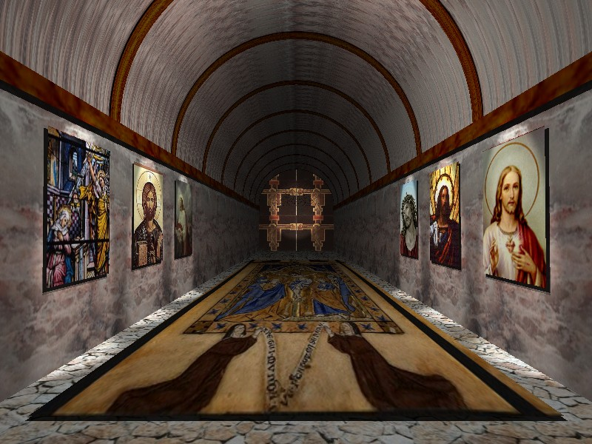
James 4:4 (NIV)
“You adulterous people, don't you know that friendship with the world is hatred toward God? Anyone who chooses to be a friend of the world becomes an enemy of God.”

Slide 77
التمييز ضد الحكم
أمر
محظور
يوجه أسئلة
يقبل الإشاعات
تقييم ذاتي
تقييم الآخرين
متواضع
فخور
يحمي
يشوّه

Slide 78
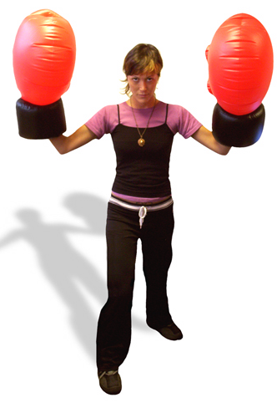
ملخّص
4: 1- 12
لا تتبع الرغبات الشريرة
(1- 10)
لا تدين
(11- 14)

Slide 79

Planning and Faith
التخطيط والإيمان
كيف لا نلعب
دور الله
(يعقوب 4: 13- 17).

Slide 80

كيف نلعب دور الله؟
مع الآخرين (4: 11- 12).
  بذمهم (عدد 11).
  بإدانتهم (عدد 12).
مع أنفسنا (4: 13- 17).
مقتبس من تشارلز سويندول، دليل دراسة الكتاب المقدس ليعقوب (البصيرة من أجل الحياة، 1983) صفحة 70 -71

Slide 81
قواعد لعب دور الله (4: 13)
أختر الوقت والجدول الخاص بك
حدد موقعك الخاص (المكان الذي تريده)
حدد مكان إقامتك لإرضاء نفسك
رتب أنشطتك لإرضاء نفسك
توقع نتائجك وتفاخر بها
مقتبس من تشارلز سويندول، دليل دراسة الكتاب المقدس ليعقوب (البصيرة من أجل الحياة، 1983) صفحة 71

Slide 82
تقييم الله الحقيقي
أنتم لا تعرفون أمر الغد (14 ب).
لا تعرفون ما إذا سيكون لديكم حياة طويلة (14 ب).
ليس لديكم الحق في تجاهل مشيئة الله (15- 17).

Slide 83
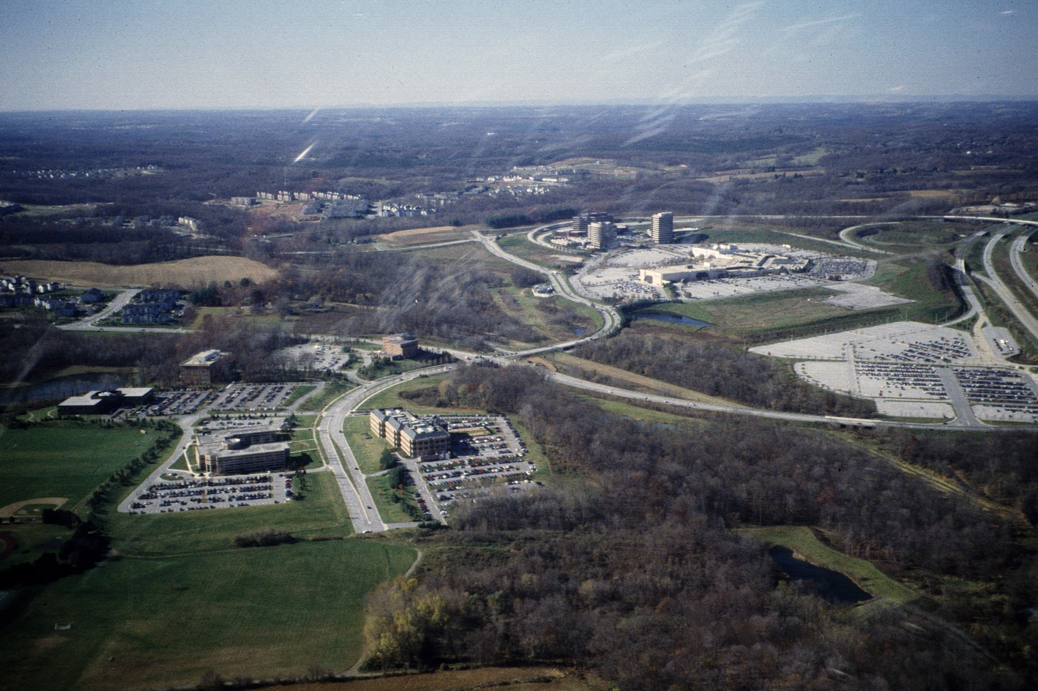
ما هي الخطة التي تحتاج لتقديمها
إلى الله؟

Slide 84
Slides on
يعقوب 5

Slide 85
تحذيرات
للأغنياء
(يعقوب 5: 1- 6)

Slide 86
أربعة أنواع من الناس...
فقراء روحيًا وفقراء ماديًا
أغنياء روحيًا وأغنياء ماديًا
أغنياء روحيًا وفقراء ماديًا
فقراء روحيًا وأغنياء ماديًا
يخاطب يعقوب هذه المجموعة الأخيرة.

Slide 87
للتوضيح
هل أنت من أغنياء العالم أم من فقراءه؟ كيف تعرف هذا؟
ما هي الأمور الكمالية أو وسائل الراحة التي يمكنك مشاركتها مع الآخرين؟ فكر في الأشياء التي تميل إلى نبذها أو عدم استخدامها بشكل أكبر.
ماذا يجب أن تفعل بكلمات يعقوب القاسية؟

Slide 88
طرق رؤية الإيمان
٢٦٧
يعلن الإيمان من خلال الأعمال لأن الإيمان ... | Text | Text | Text | Text | Text | Text
انتصارات في نهاية المطاف | ينتج التواضع | يتحدث بحكمة | تنتج الأعمال | يتجنب المحاباة | يطيع الكلمة | يبتهج في التجارب
٥: ٧- ٢٠ | ٤: ١- ٥: ٦ | ٣ | ٢: ١٤- ٢٦ | ٢ ١- ١٣ | ١: ١٩- ٢٧ | ١: ١-١٨
معاناة دعاء المواجهة | صراع الحكم افتراض | تأثير غير قابل للترويض يستخدم | احتياجات الاجتماع فاعلية | التمييز المادية المساواة | أطع إستعد | تحية المحاكمات الإغراءات
أورشليم | Text | Text | Text | Text | Text | Text
٤٤- ٤٧ ب. م | Text | Text | Text | Text | Text | Text
يعقوب

Slide 89
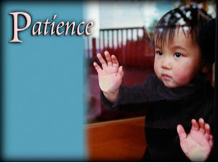
ما مدى
صبركَ؟
أشعر بالاحباط عند استخدام كمبيوتر بطئ
عندما لا يستجيب الله لصلواتي، أتخلى عن الصلاة لأجل هذا الطلب
في متجر البقالة لا زلت استخدم المسرب السريع عندما يكون لدي أكثر من 6 أغراض
أأقف قريبًا قدر الامكان لأكون الأول بالقرب من أبواب المصاعد وقطارات مترو الانفاق، والحافلات وما إلى ذلك

Slide 90

ما مدى
صبركَ؟
أتوقع الرد على رسائل البريد الألكتروني في غضون 24 ساعة
عندما أتصل بشخص ما، أقوم بإغلاق الهاتف بعد ثلاث رنّات
أشعر بالغضب عندما يقطع أحدهم طريقي (أثناء القيادة، أو في سيارة الأجرة، أو المشي)
أشعر بالانزعاج عندما أكون مجبرًا على أخذ أختبار للتقييم الذاتي (كهذا الاختبار)

Slide 91
كيف يمكننا التحلّي بالصبر؟
أنظروا إلى مجئ الرب (5: 7)
توقفوا عن الأنين بعضكم على بعض (5: 9)
توقفوا عن تقديم وعود سريعة (5: 12)
أقتدوا بأمثلة على المثابرة (5: 7، 10، 11)

Slide 92
شفاء إلهي اليوم
ماذا يجب علينا أن نفعل
عندما نحتاج إلى الشفاء الجسدي؟

Slide 93

العقيدة الرسمية لكنيسة جماعات الله
"الشفاء الإلهي جزء لا يتجزأ من الإنجيل. التحرير من المرض متاح في الكفارة، وهو امتياز لكل المؤمنين (إشعياء 53: 4، 5؛ متى 8: 16، 17؛ يعقوب 5: 14- 16)"
(دستور كنيسة جماعات الله في بيان الحقائق الأساسية، القسم 12، التأكيد الخاص بي)
http://ag.org/top/beliefs/position_papers/4184_healing.cfm
Notes:
تم اعتماد هذا البيان حول الشفاء الإلهي من قبل المجمع العام لكنيسة جماعات الله، 20 آب 1974
(http://ag.org/top/beliefs/position_papers/4184_healing.cfm)

Slide 94

صَلّوا، صَلّوا، صَلّوا
"أَعَلَى أَحَدٍ بَيْنَكُمْ مَشَقَّاتٌ؟
فَلْيُصَلِّ.
أَمَسْرُورٌ أَحَدٌ؟ فَلْيُرَتِّلْ.
أَمَرِيضٌ أَحَدٌ بَيْنَكُمْ؟
فَلْيَدْعُ شُيُوخَ ٱلْكَنِيسَةِ فَيُصَلُّوا عَلَيْهِ..."
(يعقوب 5: 13- 14).

Slide 95
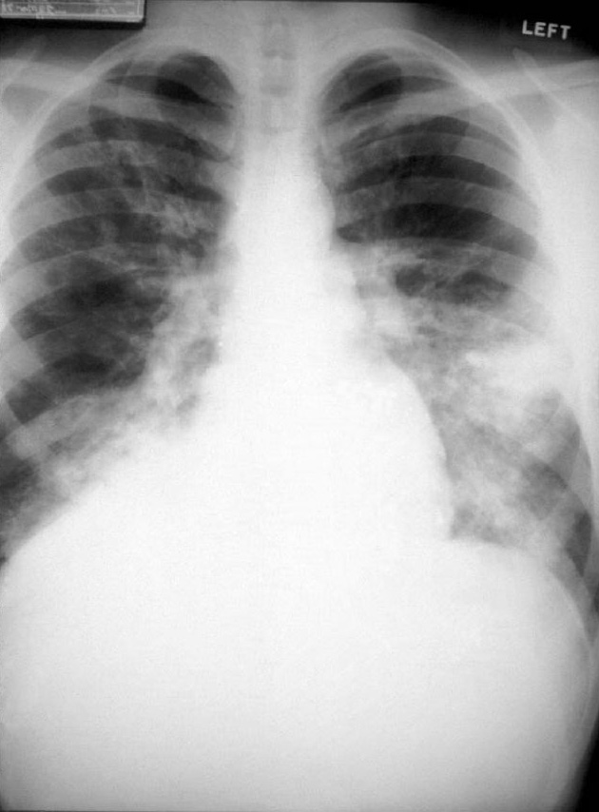

أي نوع من المرض؟
المرض
إيمان ضعيف
مرض جسدي
كلمة عامة لـ
"تكون ضعيفًا"
تستخدم هذه الطريقة في
العديد من المقاطع (على سبيل المثال: أعمال الرسل 20: 35 "تعضدون الضعفاء")
يفضل ترجمة يعقوب 5: 15 "يجعل الشخص المرهق معافًا" (قارن مع عبرانيين 12: 3)
بالتباين مع "في مشقّة" (5: 13) من خلال تضييق معناها إلى القضايا الجسدية
الحاجة لشيوخ الكنيسة
استخدام الزيت
"يشفى" و "يقوم" جسديًا

Slide 96


أي نوع من المسحة؟
دنيوية
مقدسة
كلمة عامة تعني
"الدهن بالزيت"
بالتباين مع كلمة غير مستخدمة وهي Chrio أي ("المسحة الاحتفالية")
يُظهر النعت في اللغة اليونانية أن الصلاة، وليس المسحة، هي العمل الأساسي

Slide 97


هل الصلاة تعمل؟
"الصلاة تشفيه... والرب يقيمه"
نعم
كلا
الصلاة
بأن يشفي الله
الجروح العاطفية
تكون ناجحة دائمًا
الله
لا يشفي
جسديًا دائمًا
عندما نصلي

Slide 98

معضلة
الألــــم
إذا كان الله صالحًا
وكلّي القدرة،
فلماذا
يسمح لمخلوقاته
أن تعاني
من الألم؟

Slide 99
ماذا عليكَ
أن تفعل؟
يعقوب 5

Slide 100
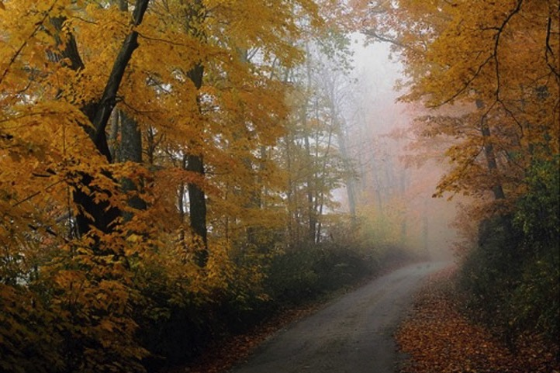
ما هو الطريق إلى الشفاء؟

Slide 101
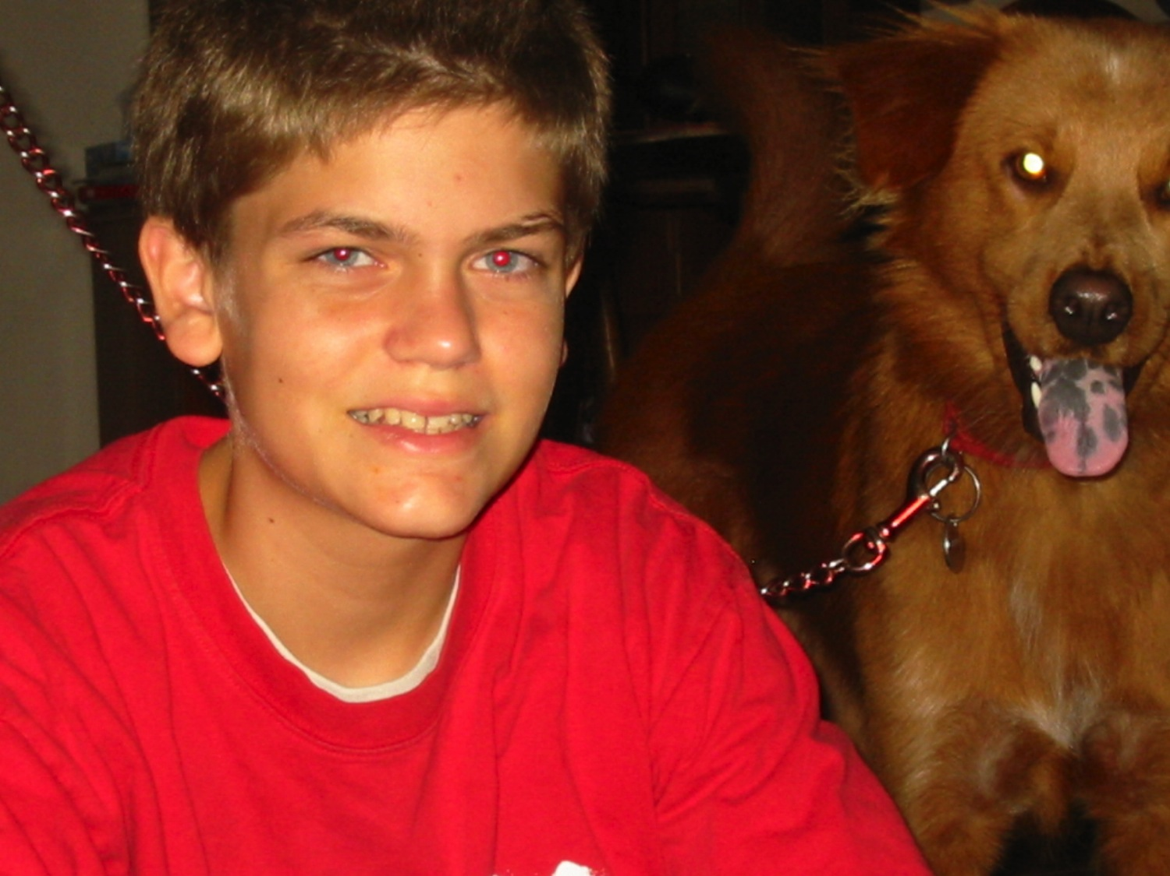
عانى ولدنا ستيفن من التهاب الفقّار القسطي
(من عمر 7 إلى 11 عامًا)

Slide 102
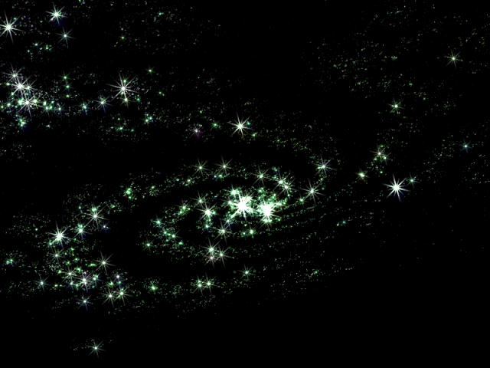
يعقوب ٥ : ١٩-٢٠
١٩ أَيُّهَا الإِخْوَةُ، إِنْ ضَلَّ أَحَدٌ بَيْنَكُمْ عَنِ الْحَقِّ فَرَدَّهُ أَحَدٌ، ٢٠ فَلْيَعْلَمْ أَنَّ مَنْ رَدَّ خَاطِئاً عَنْ ضَلاَلِ طَرِيقِهِ يُخَلِّصُ نَفْساً مِنَ الْمَوْتِ، وَيَسْتُرُ كَثْرَةً مِنَ الْخَطَايَا.

Slide 103
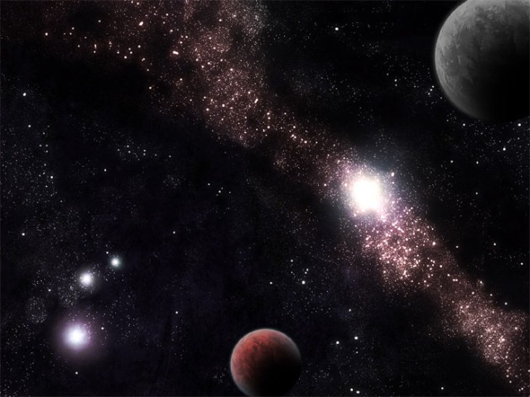
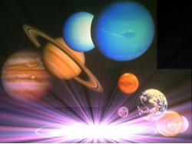
من هم الهائمون؟
planao يقود إلى الضلال، والتضليل ، والخداع؛ يتخطى. يبتعد عن، يضل؛ يكون مخطئاً، يُخدع أو يُضلل؛ يتساءل حول..
يشير هذا إلى المسيحيين الذين يرفضون إرادة الله
بالابتعاد عن الحق
من خلال سلوكهم بالمعنى الإيجابي، وليس السلبي

Slide 104

جعل هذا النص حقيقي بالنسبة لي
من الذي أحتاجه
للمساعدة في الشفاء؟
كيف سأفعل ذلك؟

Slide 105
ما هي صفات الايمان؟
٧
يعقوب
Notes:
كيف يجب أن تبدو ثقتك بالمسيح؟
كيف يبدو الإيمان بيسوع؟

Slide 106
الفكرة الرئيسة لرسالة يعقوب
اظهره
إذاكنت تؤمن

Slide 107
طرق رؤية الإيمان
٢٦٧
يعلن الإيمان من خلال الأعمال لأن الإيمان ... | Text | Text | Text | Text | Text | Text
انتصارات في نهاية المطاف | ينتج التواضع | يتحدث بحكمة | تنتج الأعمال | يتجنب المحاباة | يطيع الكلمة | يبتهج في التجارب
٥: ٧- ٢٠ | ٤: ١- ٥: ٦ | ٣ | ٢: ١٤- ٢٦ | ٢ ١- ١٣ | ١: ١٩- ٢٧ | ١: ١-١٨
معاناة دعاء المواجهة | صراع الحكم افتراض | تأثير غير قابل للترويض يستخدم | احتياجات الاجتماع فاعلية | التمييز المادية المساواة | أطع إستعد | تحية المحاكمات الإغراءات
أورشليم | Text | Text | Text | Text | Text | Text
٤٤- ٤٧ ب. م | Text | Text | Text | Text | Text | Text
يعقوب

Slide 108
Black

Slide 109


تفسير الكتاب المقدس • BibleStudyDownloads.org
احصل علي هذا العرض مجانا!
Notes:
BE Bible Exposition in Arabic

